Slide 1

Chính tả (Nghe - viết)
Ông giẳng ông giăng
Người thực hiện: Nguyễn Thị Hồng Đảm

Slide 2
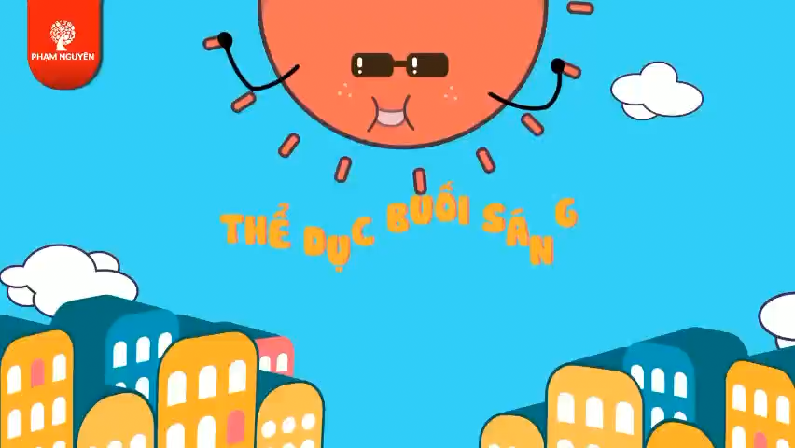

Slide 3
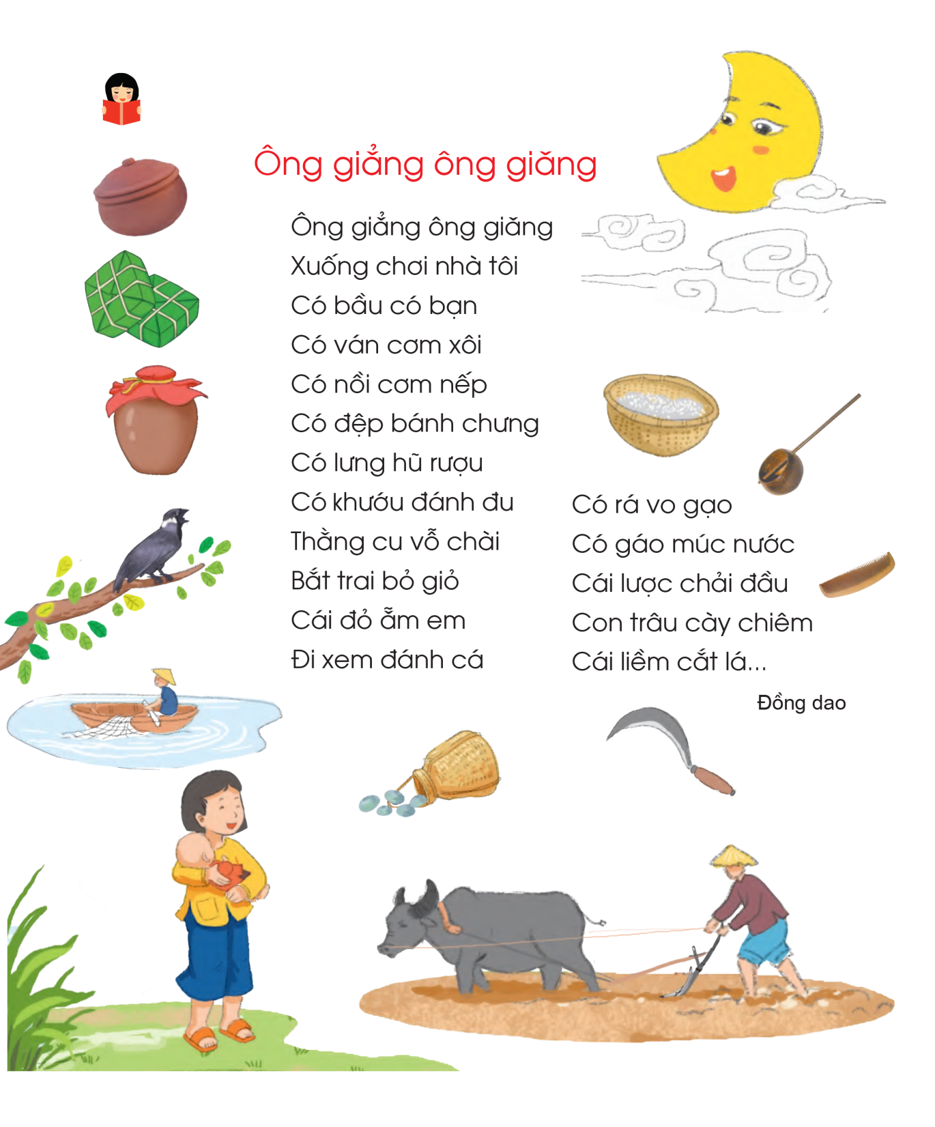

Slide 12
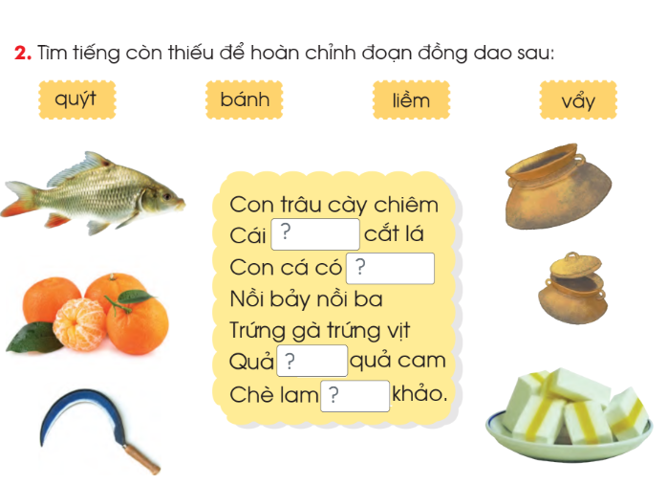

Slide 14
